Slide 1
Preparando o Ambiente Android para CapacitorJS
2025-04-01

Slide 2
Java
Aplicativos Android usam o JDK (Java Development Kit) a partir da versão 17.
O JDK é um kit de desenvolvimento que inclui compiladores e ferramentas necessárias para criar aplicativos Java.

Slide 3
Gradle
A compilação dos apps Android é feita usando o Gradle.
O Gradle é uma ferramenta de automação usada para construir, testar e empacotar aplicativos Android.

Slide 4
Instalação do JDK
Atualmente, a versão mais recente suportada pelo Gradle é a 23¹.
Portanto, será necessário ter um JDK entre as versões 17 e 23.

Slide 5
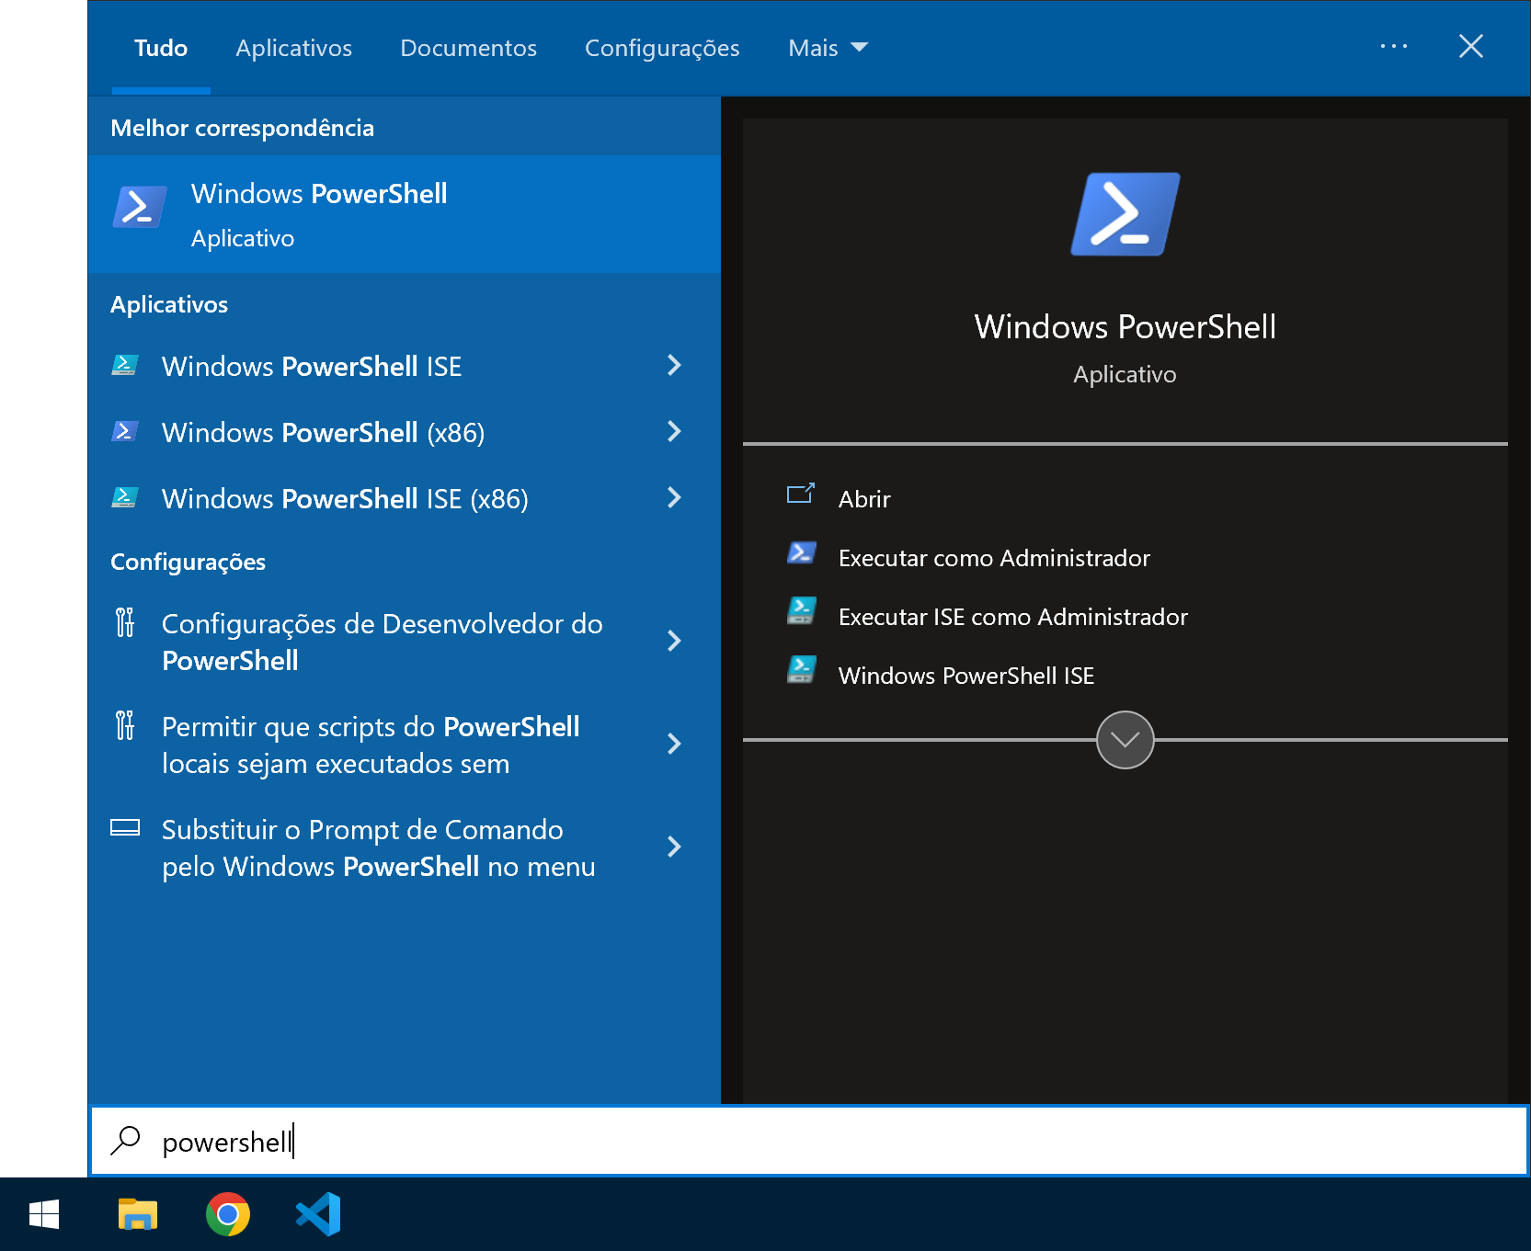
  Acesse o menu Iniciar,
  Digite powershell e
  Abra o terminal.
1.c
1.b
1.a

Slide 6
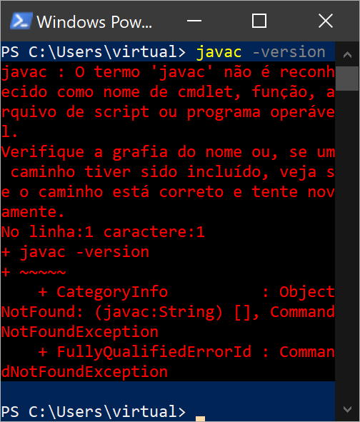
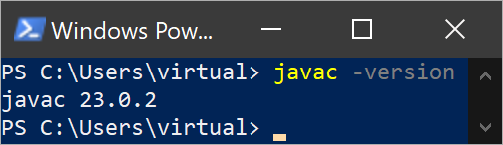
2. Confira a versão do Java instalada executando:
javac -version
Caso não tenha uma versão compatível, continue com a instalação.
Vamos instalar uma versão portátil, que não precisa de privilégios administrativos.
Exemplo de JDK não instalado
Exemplo de JDK instalado

Slide 7
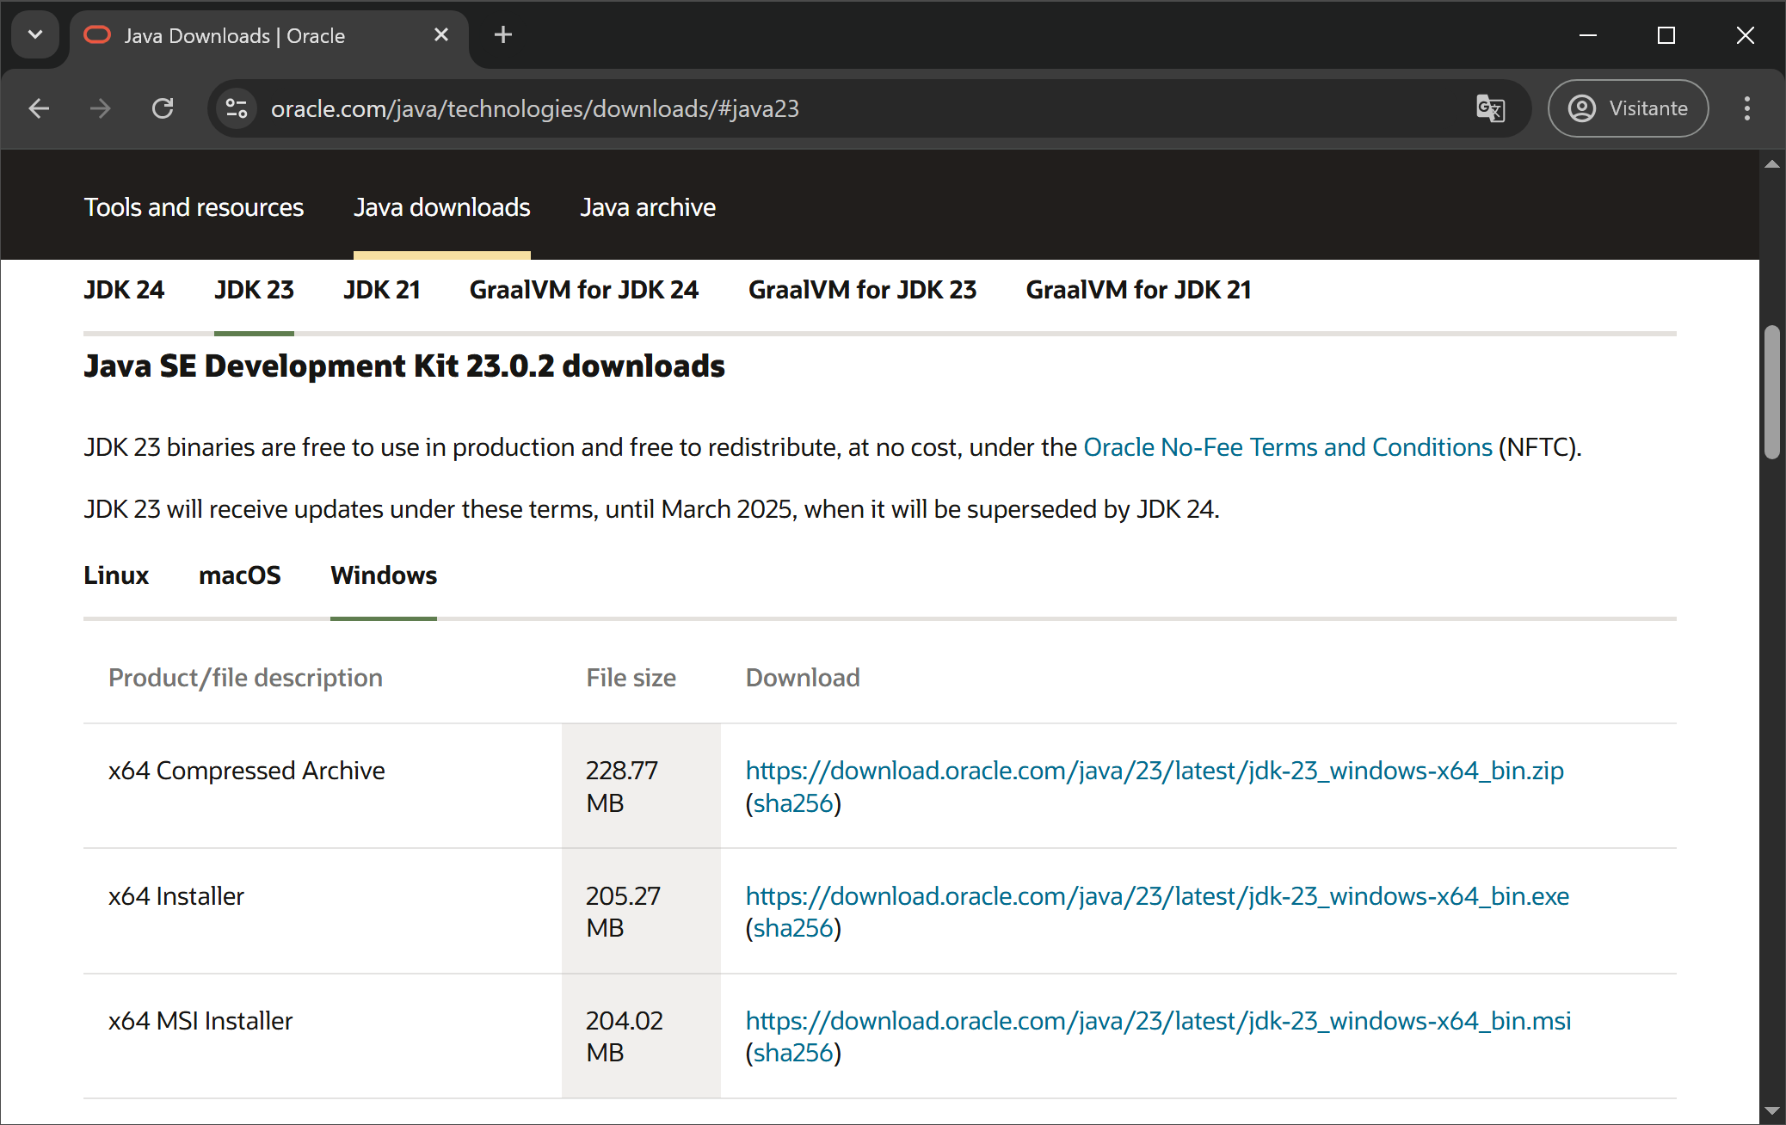
3. Acesse o site da Oracle² e baixe o arquivo .zip do JDK correspondente ao teu sistema operacional (e que seja compatível com o Gradle).
No meu caso, é o JDK 23.0.2 para Windows.

Slide 8
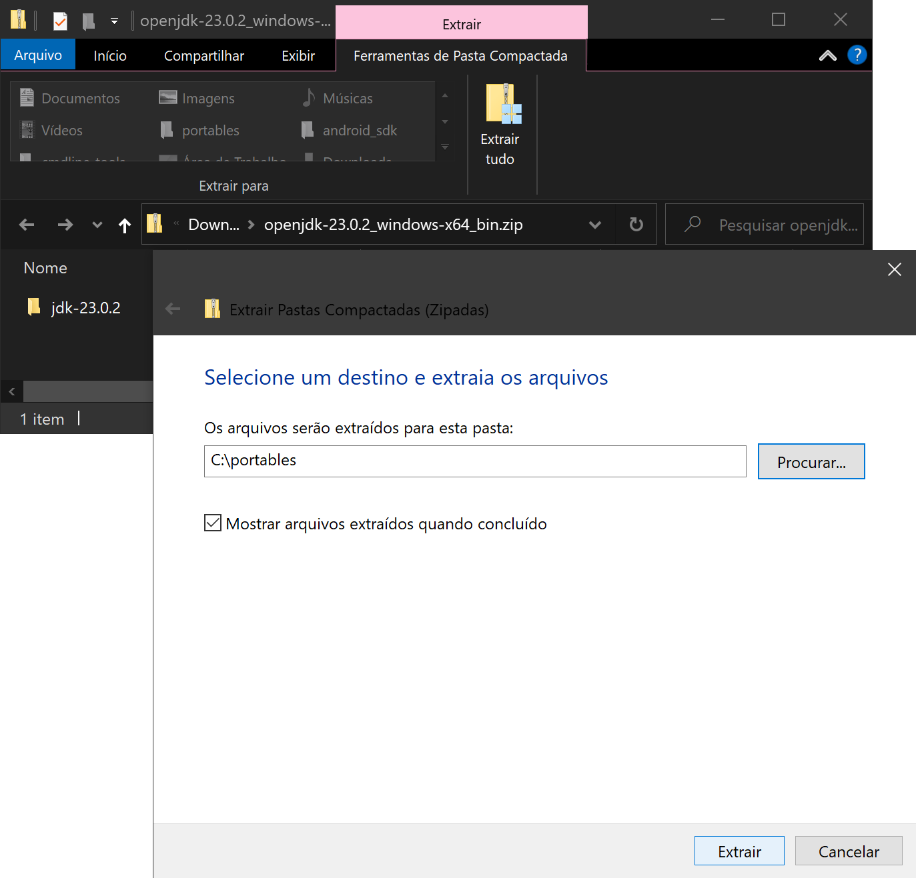
4. Extraia a pasta JDK onde deseja instalar.
No meu caso, será em:
C:\portables

Slide 9
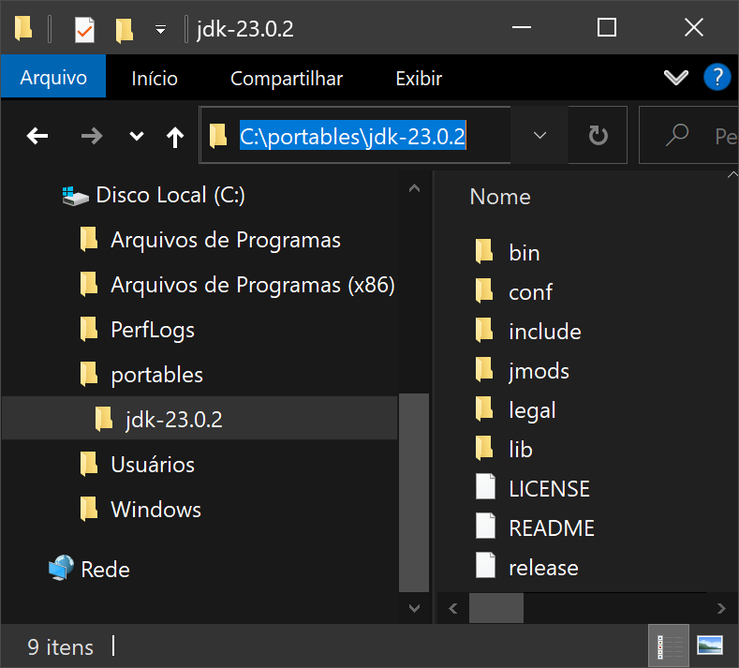
5. Abra a pasta JDK recém extraída, clique na barra de endereços e copie o caminho da pasta.
No meu caso, é:
C:\portables\jdk-23.0.2

Slide 10
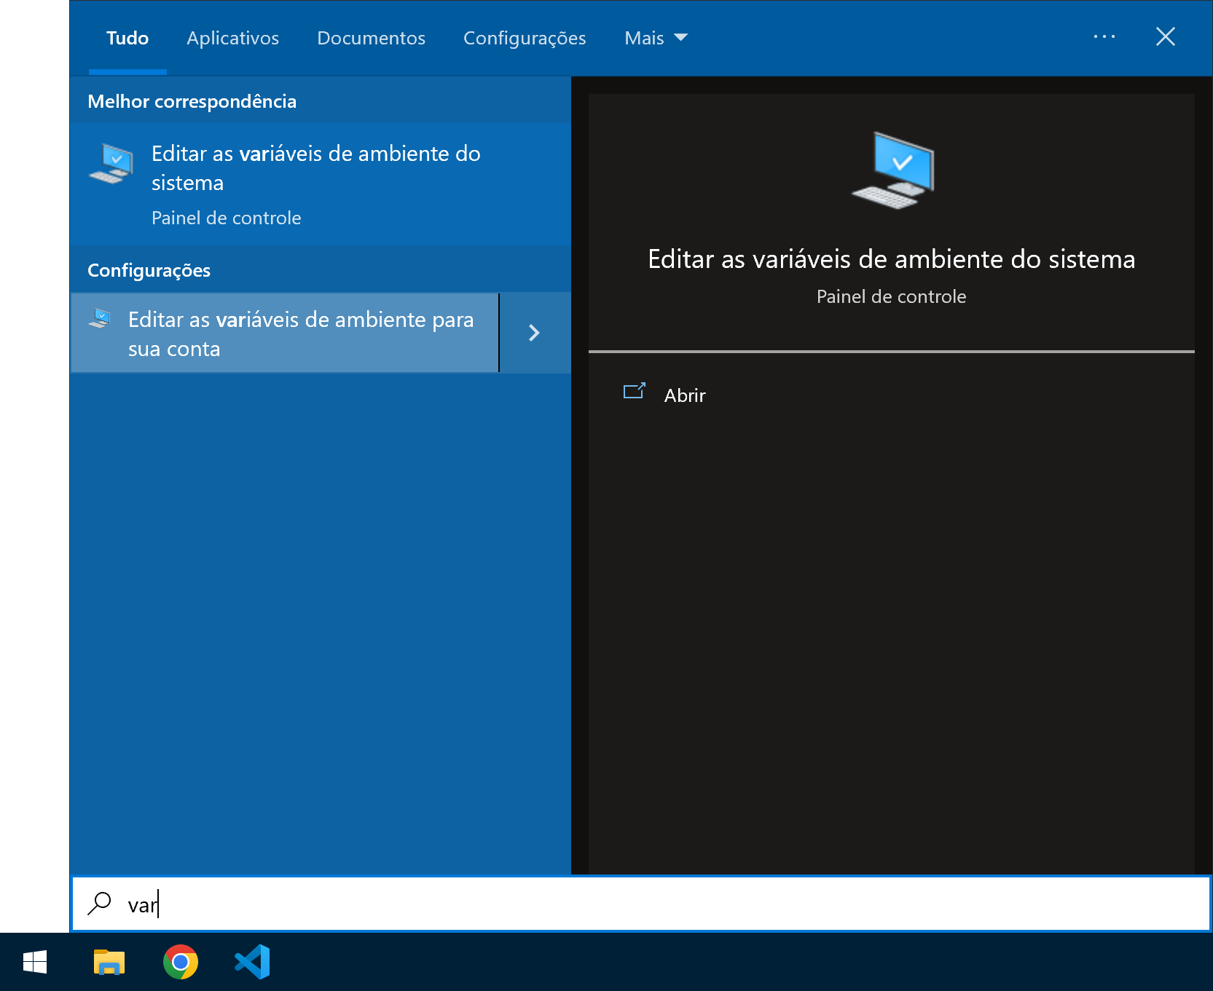
6. (a) Abra o menu “Iniciar”, (b) digite “var” e (c) selecione “Editar as variáveis de ambiente do para sua conta”.
6.c
6.b
6.a

Slide 11
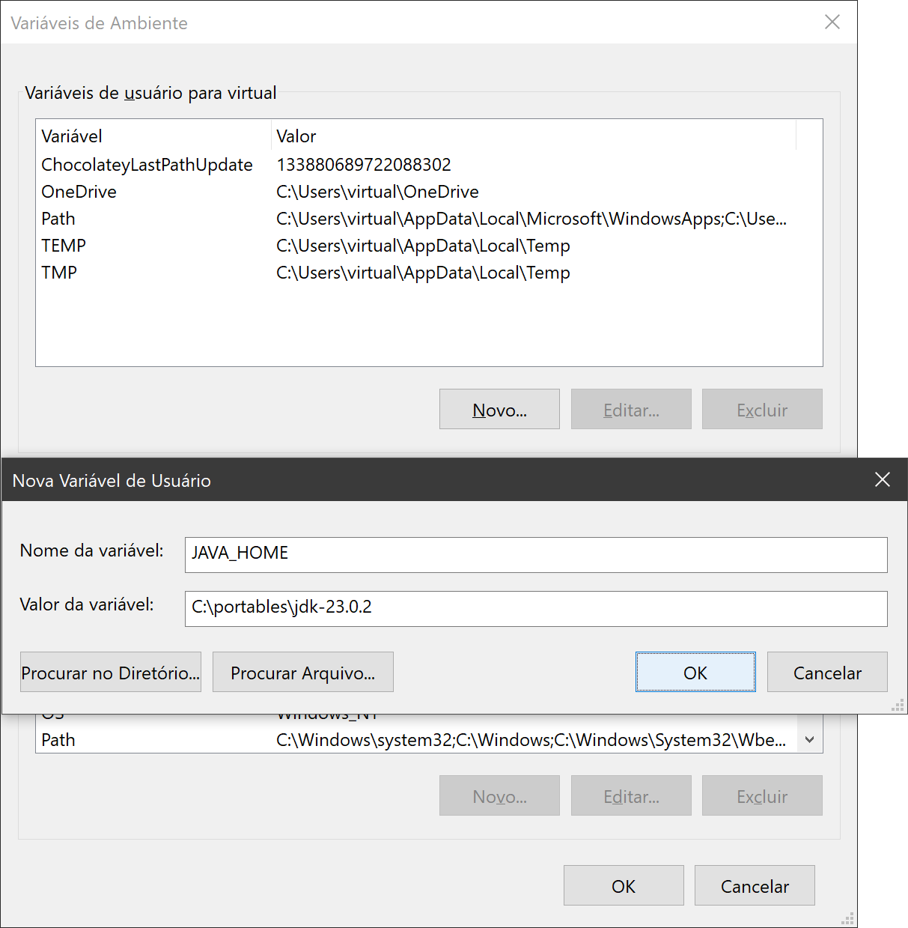
7.a. Clique em “Novo…”.
7.b. No campo “Nome da variável”, digite em maiúsculo “JAVA_HOME”.
7.c. No campo “Valor da variável”, cole o caminho copiado anteriormente. No meu caso, é:
C:\portables\jdk-23.0.2
7.d. Clique em “Ok”.
7.a
7.b
7.c
7.d

Slide 12
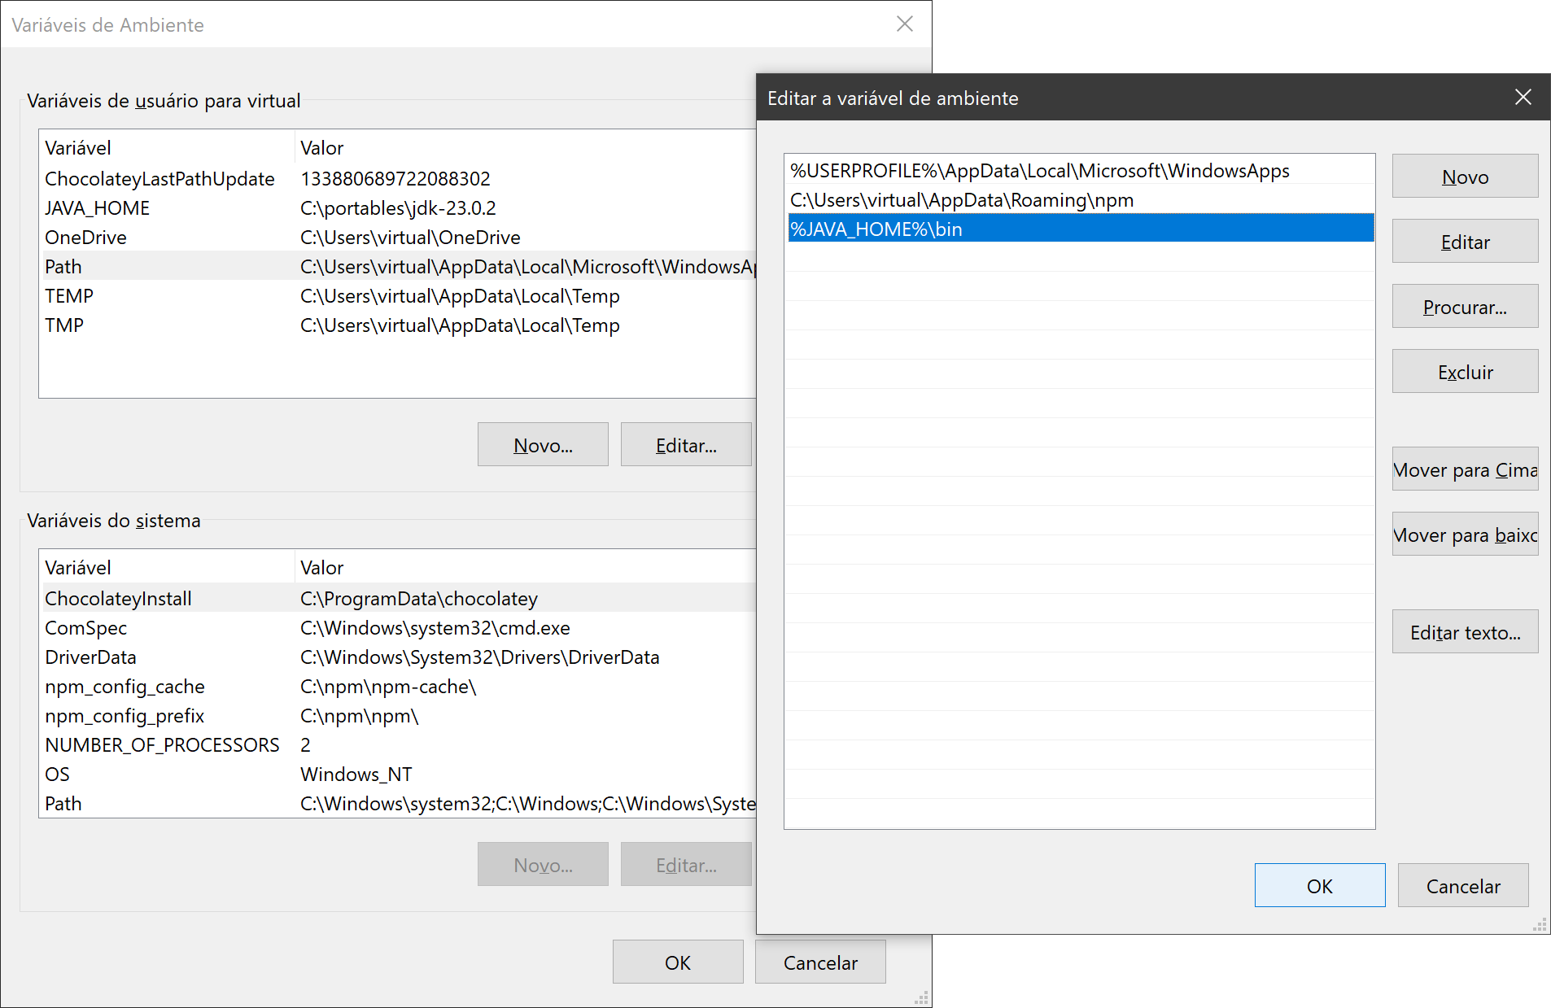
8. Agora clique em: (a) “Path”, (b) “Editar…”, (c) “Novo…”, (d) digite “%JAVA_HOME%\bin”, atentando para o JAVA_HOME em maiúsculo.
Clique em (e) “Ok” e em (f) “Ok” novamente.
8.c
8.a
8.d
8.b
8.e
8.f

Slide 13
Instalação do Java concluída
Pronto! O JDK está instalado e configurado.
Para desinstalar:
  Remova %JAVA_HOME%\bin da variável Path.
  Exclua a variável JAVA_HOME.
  Apague a pasta do JDK.

Slide 14
Android SDK
O Android SDK é um conjunto de ferramentas que permite desenvolver e testar aplicativos Android.
O Android SDK pode ser instalado com o Android Studio, o ambiente de desenvolvimento integrado (IDE) desenvolvido pela Google para criar aplicativos Android.
Optaremos por uma instalação portátil, eliminando a necessidade do Android Studio e privilégios administrativos.

Slide 15
CommandLine Tools
Para baixar o Android SDK, vamos utilizar o cmdline-tools, um kit de ferramentas de linha de comando que permite gerenciar o Android SDK sem precisar instalar o Android Studio ou utilizar interfaces gráficas.
Como optamos por uma instalação portátil, será necessário configurar manualmente algumas variáveis de ambiente do sistema.
  Essas variáveis ajudam o sistema operacional a localizar diretórios e executáveis importantes, além de garantir que os comandos funcionem corretamente no terminal.

Slide 16
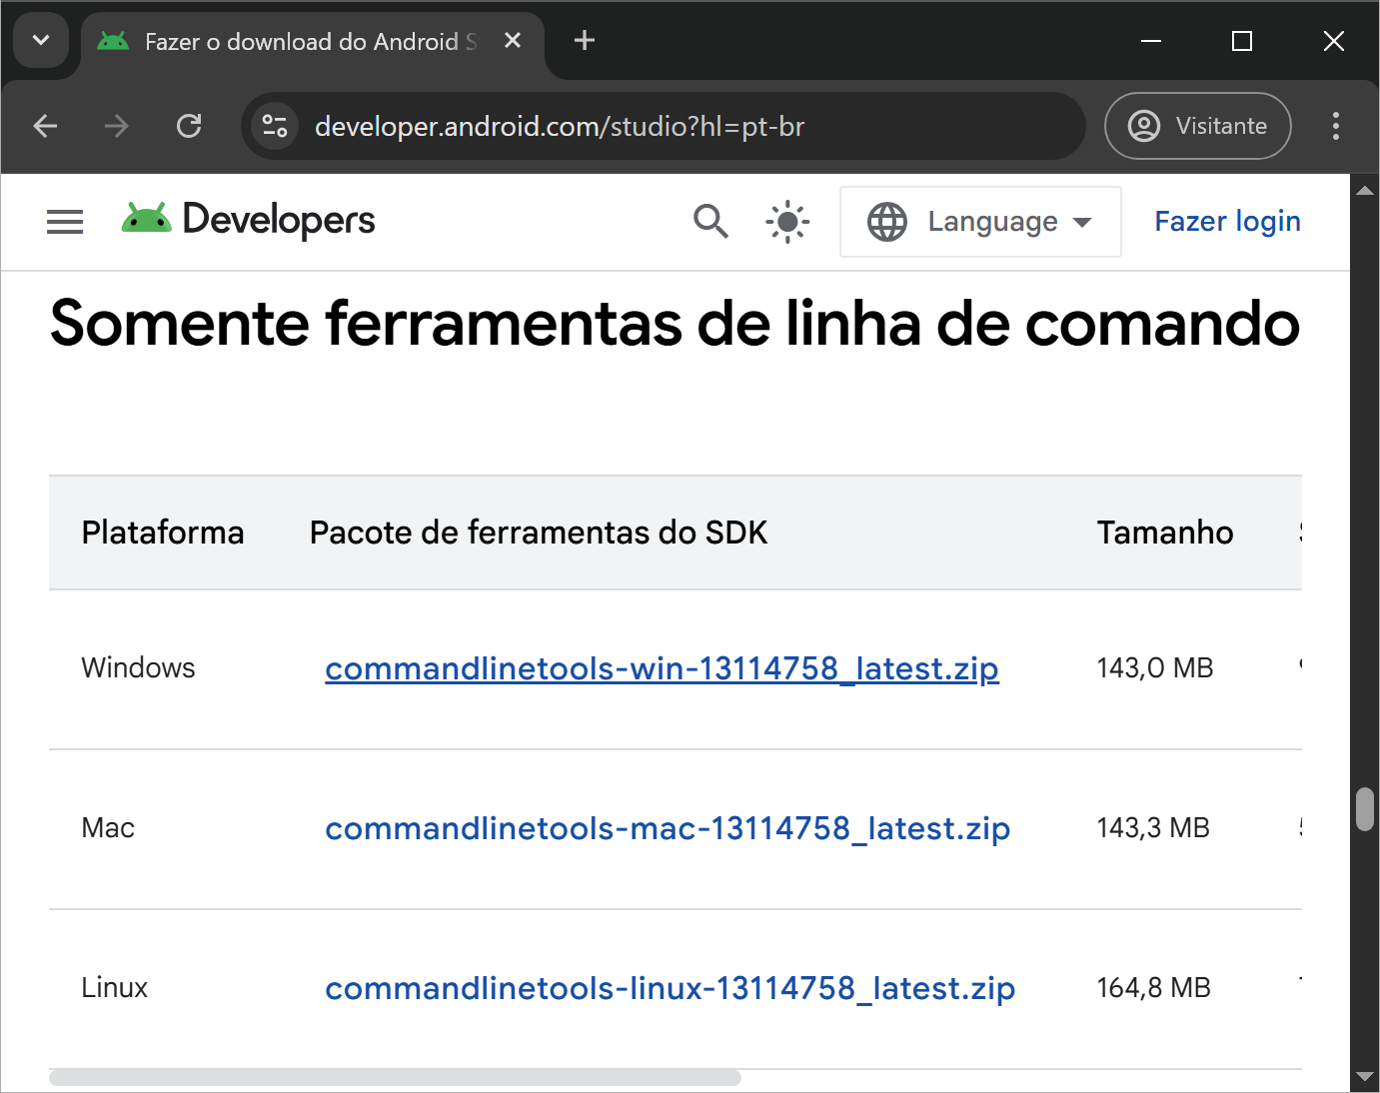
1. Baixe o commandlinetools do site do Android³.

Slide 17
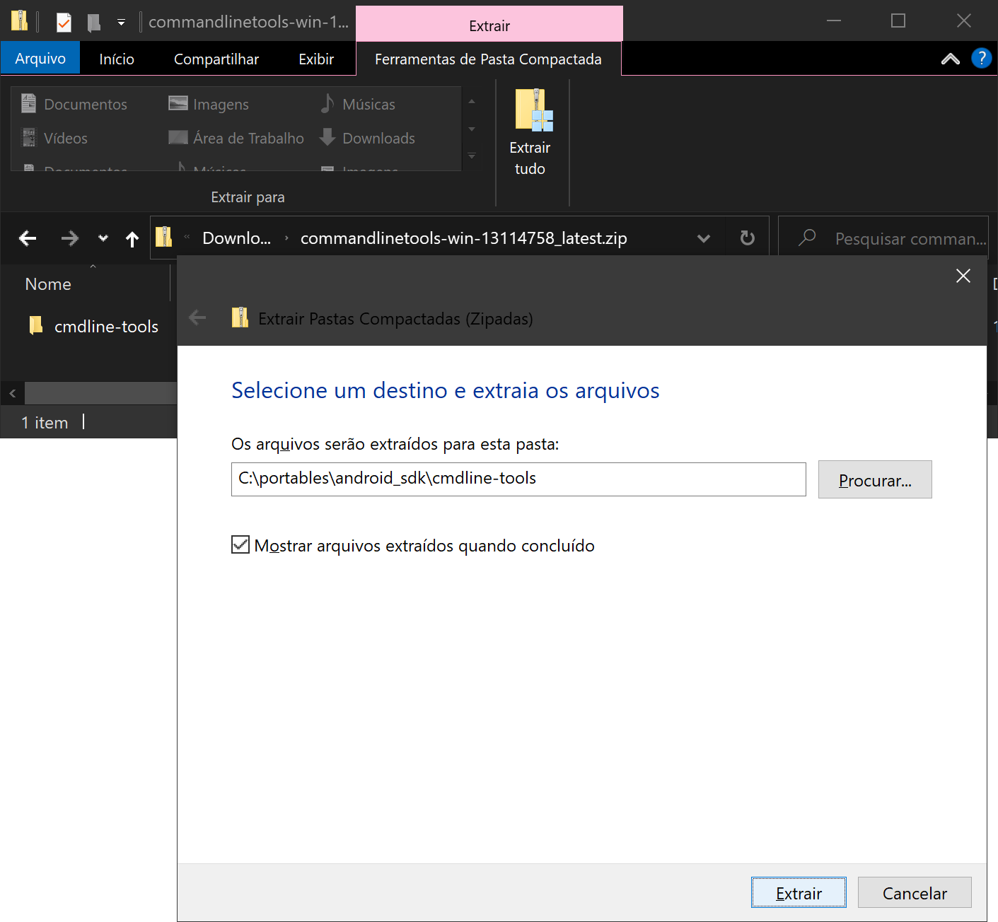
2. Conforme a documentação oficial⁴, a estrutura de pastas até os programas de cmdline-tools deve ser:
android_sdk/
└── cmdline-tools/
└── version/
└── bin/
Portanto, extraia a pasta baixada cmdline-tools no local onde deseja instalar, seguindo o caminho android_sdk\cmdline-tools.
No meu caso, que será em C:\portables, o destino ficará assim:
C:\portables\android_sdk\cmdline-tools

Slide 18
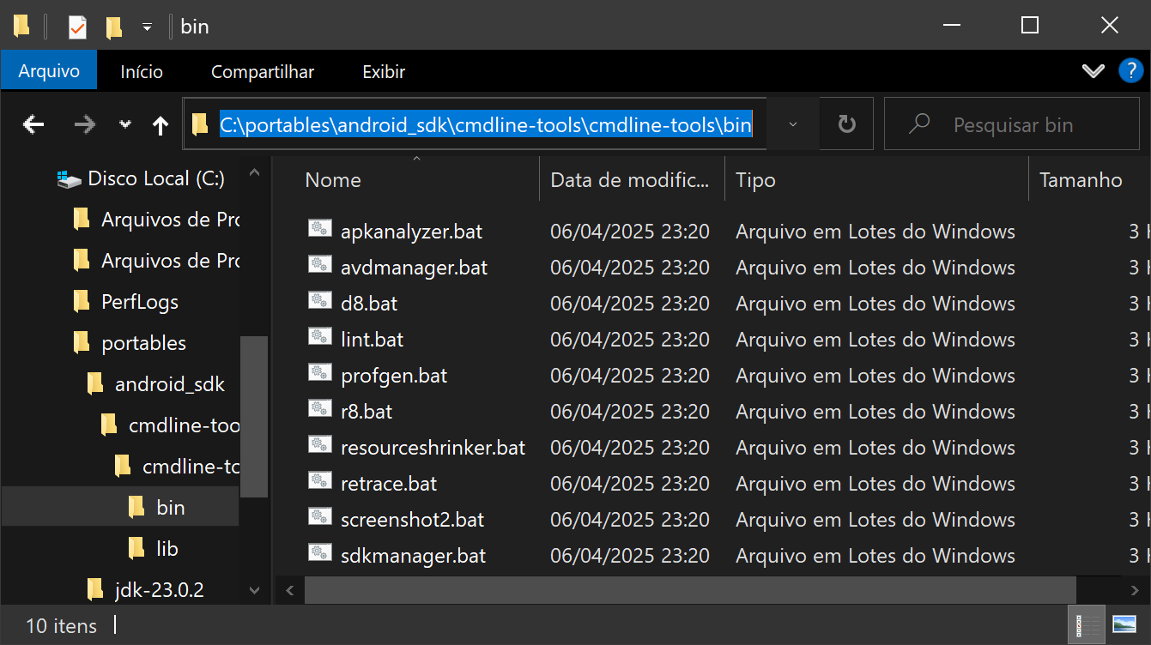
No meu caso, o caminho até os programas de cmdline-tools ficou assim:
C:\portables\android_sdk\cmdline-tools\cmdline-tools\bin
(Resolvi instalar em C:, e não na pasta do usuário, para a instalação ficar disponível a todos os usuários do computador.)

Slide 19
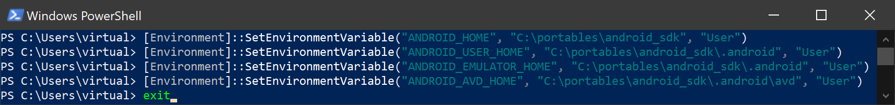
3. Agora vamos criar as variáveis de ambiente⁵.
Execute no terminal (alterando o caminho para a pasta android_sdk caso tenha escolhido outro):
[Environment]::SetEnvironmentVariable("ANDROID_HOME", "C:\portables\android_sdk", "User")
[Environment]::SetEnvironmentVariable("ANDROID_USER_HOME", "C:\portables\android_sdk\.android", "User")
[Environment]::SetEnvironmentVariable("ANDROID_EMULATOR_HOME", "C:\portables\android_sdk\.android", "User")
[Environment]::SetEnvironmentVariable("ANDROID_AVD_HOME", "C:\portables\android_sdk\.android\avd", "User")
exit
(Essas são variáveis ​​apenas para teu usuário. Se a instalação não estiver em tua pasta de usuário, você tiver acesso administrativo e quiser aplicá-las a todos os usuários, altere os argumentos "User" para "Machine".)

Slide 20
4. (a) Abra o menu “Iniciar”, (b) digite “var” e (c) selecione “Editar as variáveis de ambiente do para sua conta”.
4.c
4.b
4.a

Slide 21
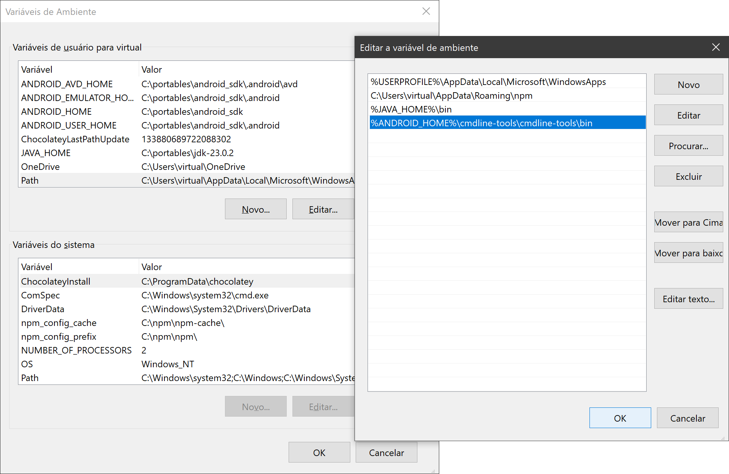
5. Clique em (a) “Path”, (b) “Editar…”, (c) “Novo…”, (d) digite
%ANDROID_HOME%\cmdline-tools\cmdline-tools\bin
, atentando para o ANDROID_HOME em maiúsculo, e (e) tecle Enter.
5.c
5.d
5.a
5.b

Slide 22
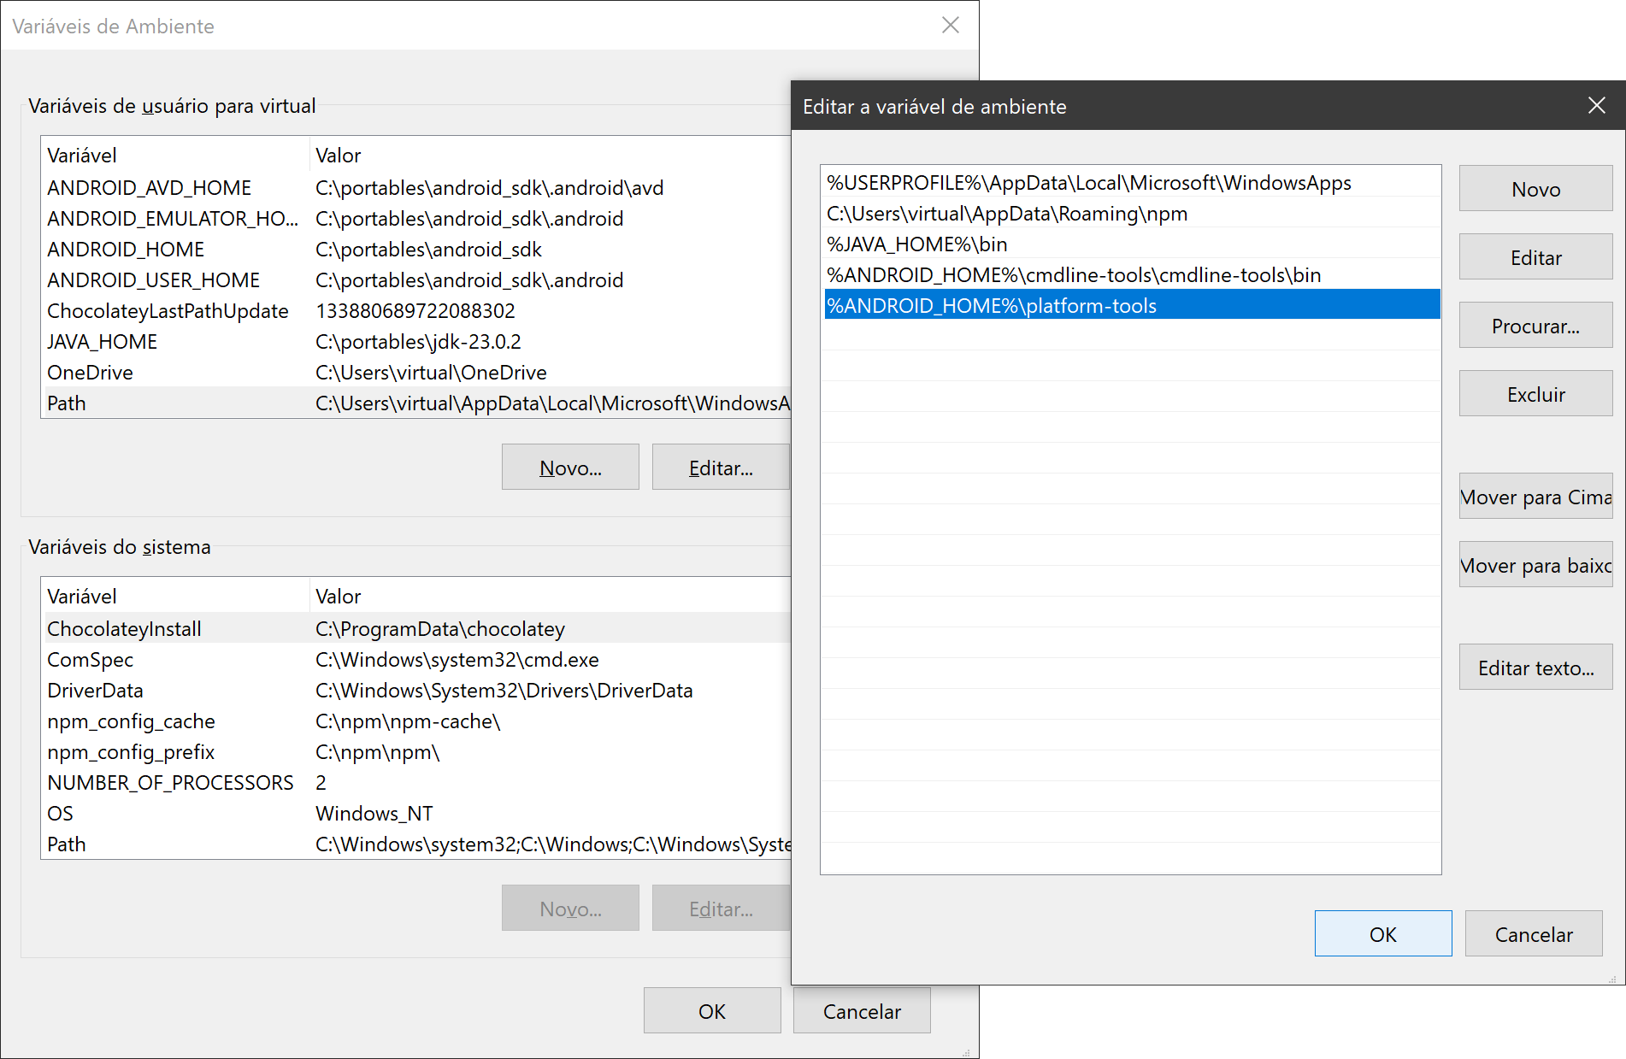
6. (a) Clique novamente em “Novo…”, (b) digite
%ANDROID_HOME%\platform-tools
e tecle Enter novamente.
6.a
6.b

Slide 23
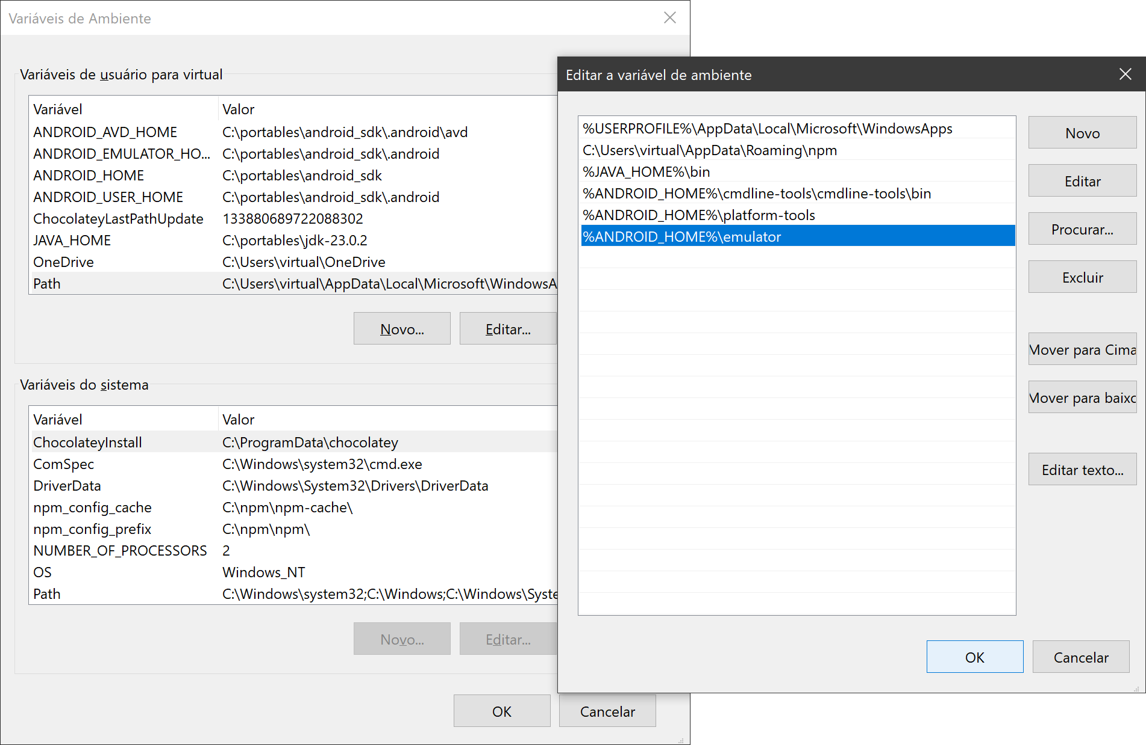
7. (a) Clique mais uma vez em “Novo…”, (b) digite
%ANDROID_HOME%\emulator
e tecle Enter uma última vez.
A variável Path deve ficar algo assim.
(c) Clique em “Ok” (d) e em “Ok”.
7.a
7.b
7.c
7.d

Slide 24
Instalação concluída
Pronto! O cmdline-tools está instalado e configurado.
Agora você consegue gerenciar o Android SDK via linha de comando!

Slide 25
Gerenciador do Android SDK
Agora vamos usar o comando sdkmanager para instalar os seguintes pacotes do Android SDK:
platform-tools
  Programas utilitários essenciais para desenvolvimento Android, como
    adb (Android Debug Bridge): para conectar e debugar apps em dispositivos físicos ou emuladores.
    fastboot: usado para atualizações e manutenção do sistema.

Slide 26
Gerenciador do Android SDK
Agora vamos usar o comando sdkmanager para instalar os seguintes pacotes do Android SDK:
platforms;android-xx
  Instala os arquivos da API do SDK na versão XX (que é um número).
  Cada versão do SDK constrói aplicativos para versões específicas do sistema operacional Android, que pode ter recursos extras ou incompatíveis entre si.

Slide 27
Gerenciador do Android SDK
Agora vamos usar o comando sdkmanager para instalar os seguintes pacotes do Android SDK:
system-images;android-XX;google_apis;x86_64
  Instala a imagem do sistema operacional Android para a API de versão XX, com suporte à arquitetura x86_64, usada pelos emuladores Android.
  Essa imagem é essencial para criar e rodar um emulador (AVD) que simula um aparelho Android compatível com toda a API do Google.

Slide 28
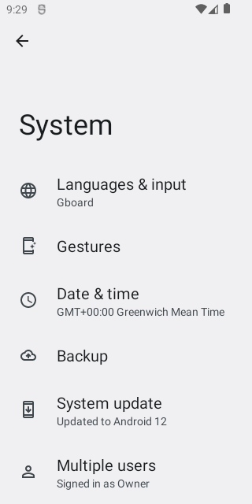
Baixando o SDK adequado
Para baixar o SDK compatível com teu celular e testar os aplicativos diretamente nele, você precisa saber qual é a versão de seu Android. Siga os passos:
  Abra as configurações do teu celular (ícone de engrenagem).
  Procure a opção "Sobre o telefone" ou "Informações do telefone" (o nome pode variar dependendo da marca).
  Procure por "Versão do Android" ou "Informações do software".
  A versão será algo como Android 12, Android 13 etc.

Slide 29
Versões da plataforma Android
Cada versão do SDK corresponde a uma versão do Android.
A tabela ao lado relaciona as versões mais recentes do Android SDK com suas respectivas versões do sistema operacional Android⁶.
Anote a versão do SDK compatível com o Android do teu celular, ou a mais recente, se for usar um emulador.
No meu caso, que tenho Android 12, vou instalar o platforms;android-31.
SDK Platform | API Level | Android Version
platforms;android-34 | 34 | Android 14
platforms;android-33 | 33 | Android 13
platforms;android-32 | 32 | Android 12L
platforms;android-31 | 31 | Android 12
platforms;android-30 | 30 | Android 11
platforms;android-29 | 29 | Android 10

Slide 30
1. Acesse o terminal.

Slide 31
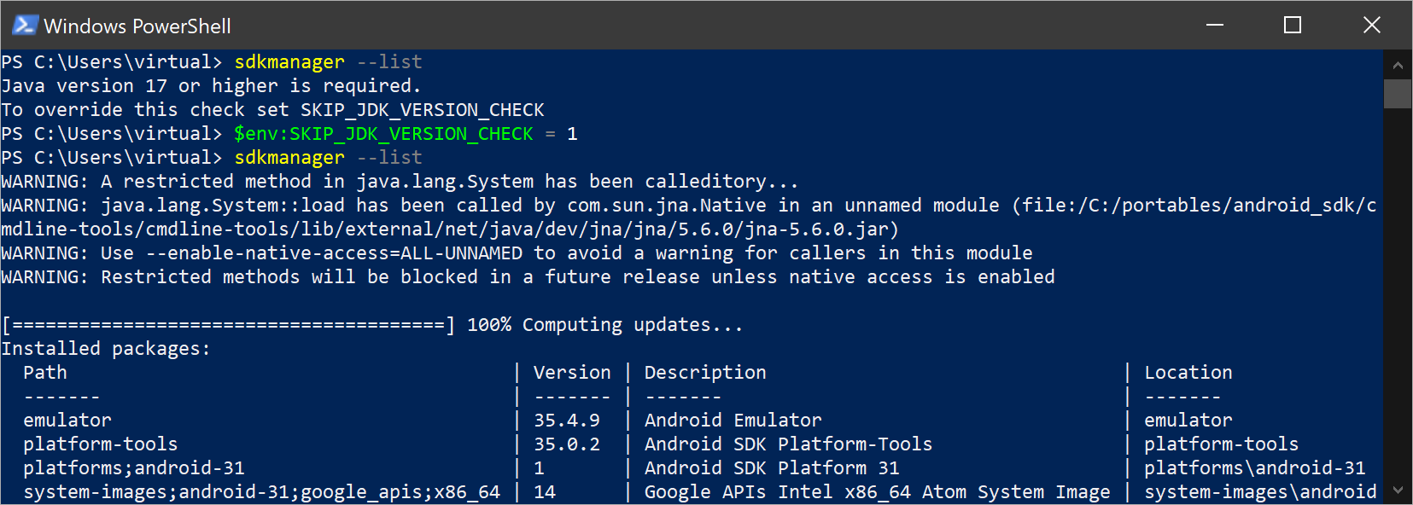
2. Para listar os SDKs disponíveis, execute: sdkmanager --list
Se mesmo com uma versão 17+ aparecer o erro…
Java version 17 or higher is required.
To override this check set SKIP_JDK_VERSION_CHECK
… Então execute:
$env:SKIP_JDK_VERSION_CHECK = 1
sdkmanager --list

Slide 32
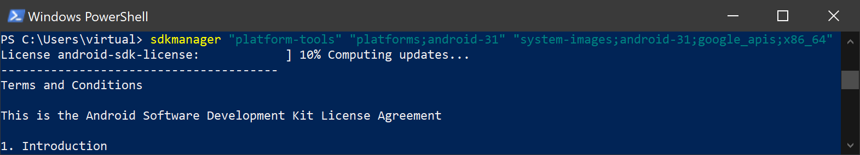
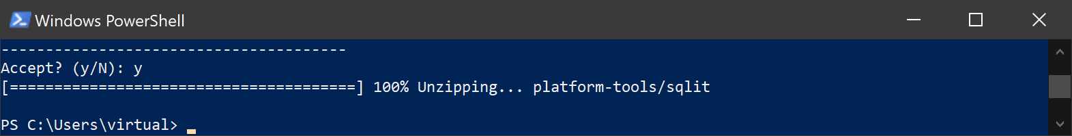
3. Para instalar o SDK e o platform-tools, execute:
(não se esqueça de trocar 31 pela versão compatível com teu celular…)
sdkmanager "platform-tools" "platforms;android-31" "system-images;android-31;google_apis;x86_64"
Quando solicitado, tecle y e Enter para confirmar. Espere a instalação terminar.

Slide 33
Dispositivo Virtual Android
Agora podemos criar um AVD (Android Virtual Device), que é um dispositivo virtual Android, usando a imagem do sistema operacional Android instalada.
Cada AVD possui configurações personalizadas para um dispositivo específico, como:
  Tamanho da tela, Resolução, Quantidade de memória, Tipo de botão, sensores, etc.

Slide 34
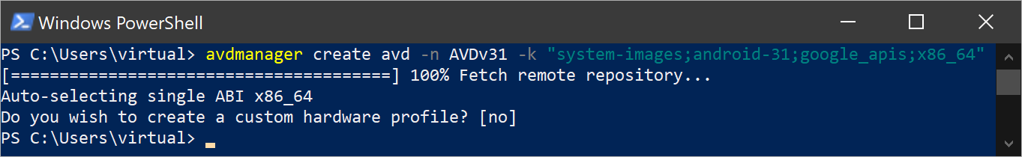
1. Para criar um android virtual device (AVD), execute:
avdmanager create avd -n AVDv31 -k "system-images;android-31;google_apis;x86_64"
(Como instalei o SDK 31, nomeei esse AVD como AVDv31, mas você pode escolher outro nome se quiser.)
Quando solicitado “Do you wish to create a custom hardware profile? [no]”, tecle Enter.

Slide 35
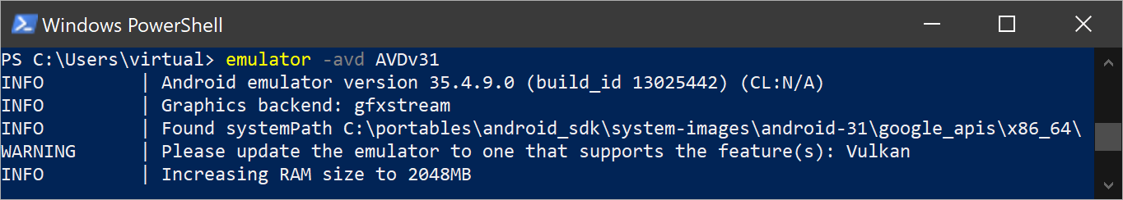
2. Para executar o AVD:
emulator -avd AVDv31
Em que AVDv31 é o nome do AVD que você deu anteriormente.
Aguarde até o emulador iniciar.

Slide 36
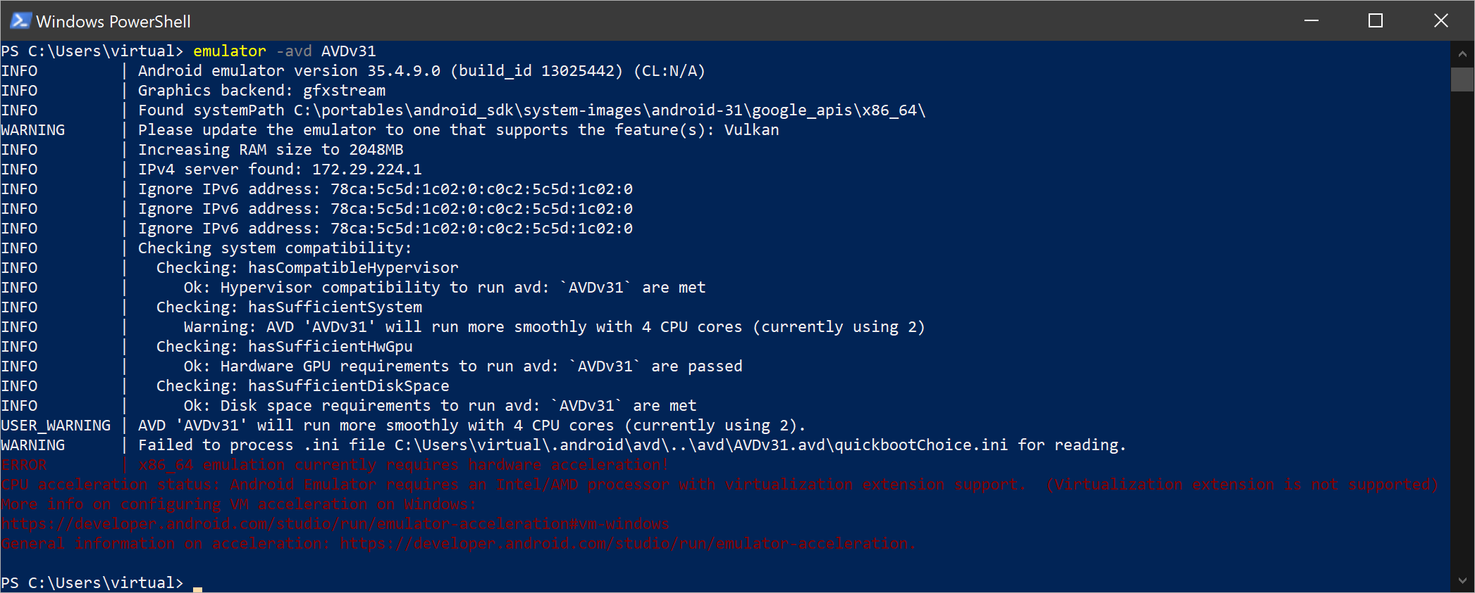
Erro de aceleração de hardware
Se aparecer o erro “x86_64 emulation currently requires hardware acceleration!”, então a virtualização por hardware (VT-x/AMD-V) está desativada ou não é compatível com o teu sistema.
Se teu processador for compatível com VT-x (Intel) ou AMD-V (AMD), e você tiver privilégios administrativos, siga os passos a seguir:

Slide 37
Erro de aceleração de hardware
Ative a Virtualização no BIOS/UEFI
  Reinicie o computador e entre no BIOS/UEFI.
    As teclas mais comuns são: F2, F10, F12, DEL ou ESC (varia de acordo com a placa-mãe).
  Procure pelas configurações de virtualização:
    Vá até: Avançado > Configuração da CPU ou Virtualization Settings.
  Ative as opções de virtualização:
    Para Intel: Intel VT-x
    Para AMD: AMD-V
  Salve as alterações e saia do BIOS/UEFI.

Slide 38
Erro de aceleração de hardware
Depois de ativar no BIOS, ative a Plataforma de Hipervisor do Windows:
  Acesse o Painel de Controle > Programas > Ativar ou desativar recursos do Windows.
  Marque a opção “Plataforma Hyper-V”, dentro da opção “Hyper-V”.
  Clique em OK e reinicie o computador.

Slide 39
Emulador, Imagem e Dispositivo
Como eles se relacionam:
  Você instala uma imagem de sistema com o sdkmanager.
  Usa essa imagem para criar um AVD com o avdmanager.
  Executa o AVD com o emulator.
Analogia simples:
  Imagem do sistema: o Android instalado.
  AVD: o aparelho (ex: Pixel 5, com Android 12).
  Emulador: o programa que liga o aparelho.

Slide 40
Desinstalação
A qualquer momento, para desinstalar o Android SDK, basta:
  Excluir a pasta android_sdk,
  Excluir as variáveis de ambiente %ANDROID_…%,
  E excluir qualquer caminho referente a essas variáveis na variável de ambiente Path.

Slide 41
Comandos úteis do Android SDK⁷
Lista os AVDs criados:
  avdmanager list avd
Exclui o AVD nomeado “AVDv31”:
  avdmanager delete avd -n AVDv31
Abre um terminal no dispositivo conectado:
  adb shell
Transfere o arquivo no caminho origem de teu computador para o caminho destino do dispositivo conectado:
  adb push origem destino
Transfere o arquivo no caminho origem do dispositivo conectado para o caminho destino de teu computador:
  adb pull origem destino
Desliga o dispositivo conectado (-p significa poweroff — desligar):
  adb shell reboot -p

Slide 42
FAQ
Botões Home, Menu e Voltar não funcionam no emulador:
  Vá até a pasta do AVD (%ANDROID_AVD_HOME%/<NomeDoEmulador>.avd)
  Altere a seguinte linha do arquivo config.ini:
    hw.keyboard=no → hw.keyboard=yes
O app de Configurações está travando:
  Com o emulador em execução, execute:
    adb shell am start -a android.settings.SETTINGS
  Isso abrirá diretamente o app de Configurações no emulador.
Como tirar uma captura de tela (screenshot)?
  Com o emulador em execução, execute:
    adb shell screencap -p /sdcard/screenshot.png
    adb pull /sdcard/screenshot.png
  O arquivo será salvo no diretório atual do seu terminal.

Slide 43
Referências:
[1] https://docs.gradle.org/current/userguide/compatibility.html
[2] https://www.oracle.com/java/technologies/downloads/
[3] https://developer.android.com/studio
[4] https://developer.android.com/tools#tools-sdk
[5] https://developer.android.com/tools/variables
[6] https://developer.android.com/tools/releases/platforms
[7] https://www.techtutsonline.com/setup-android-command-line-tools-in-windows-10

